Slide 1

분산 버전 관리 도구: Git Advanced #2
Hyunchan, Park
http://oslab.jbnu.ac.kr
Division of Computer Science and Engineering
Jeonbuk National University

Slide 2
개인 과제 #4 (2/2)
제출: 하나의 ppt에 각 캡처 파일을 넣은 후, PDF 파일로 변환해 LMS “과제 4” 제출
앞의 “Git 중급 1” 과제 내용에 이어서 진행
충돌 발생 (page #7)
충돌 해결 후 merge + GitHub Desktop 화면까지 (page #8)
GitHub Push 완료 후, Git Bash 에서 브랜치 화면 확인 (page #9)
Rebase: 3개 commit 추가 생성 후, rebase 작업 수행 (page #10)
기한: 10/12 (월) 23:59
지각 감점: 5%p / 12H
1주 이후 제출 차단

Slide 3
학습 내용
Git: Branch 관리
Rebase 를 이용한 commit 정리
Branch 관리 전략

Slide 4
Git: Branch 관리
(앞의 slide 내용에서 이어서 진행)

Slide 5
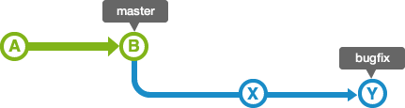
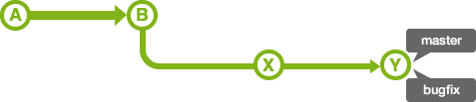
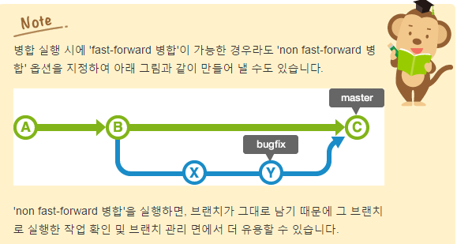
Branch: Merge
$ git checkout master
$ git merge bugfix
Fast-forward merge

Slide 6
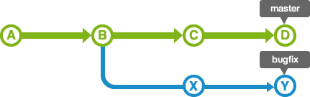
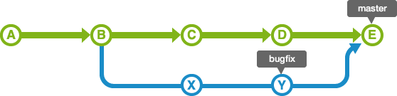
Branch: Merge
$ git checkout master
$ git merge bugfix
Three-way merge
3개 commit에 대해 서로 다른 부분을 검사해야 함

Slide 7
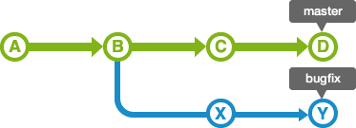
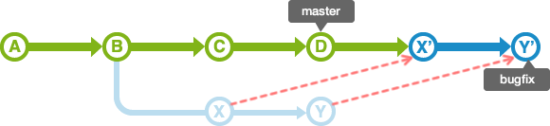

Branch: rebase
$ git checkout master
$ git rebase bugfix
커밋 이력까지 동일한 브랜치에 통합
충돌은?

Slide 8
Branch: rebase
merge
변경 내용의 이력이 모두 그대로 남아 있기 때문에 이력이 복잡해짐.
rebase
이력은 단순해지지만, 원래의 커밋 이력이 변경됨. 정확한 이력을 남겨야 할 필요가 있을 경우에는 사용하면 안됨.
Local repository 에서 브랜치를 만들어 작업하다 push 해야 하는 경우, 굳이 브랜치의 흔적을 남길 필요가 없는 경우가 많음

Slide 9
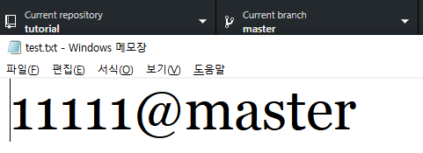
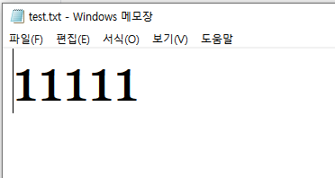
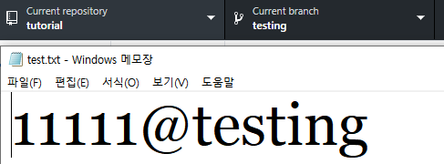
Branch: 충돌 관리
Master
“11111”
Mater: “11111@master”
Testing: “11111@testing”
“11111” commit
Testing

Slide 10
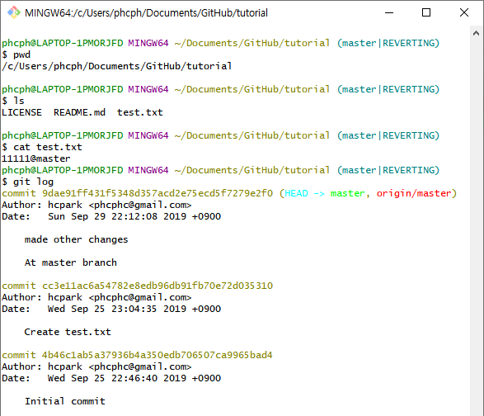
Git bash 에서 기존 commit checkout 후 확인

Slide 11
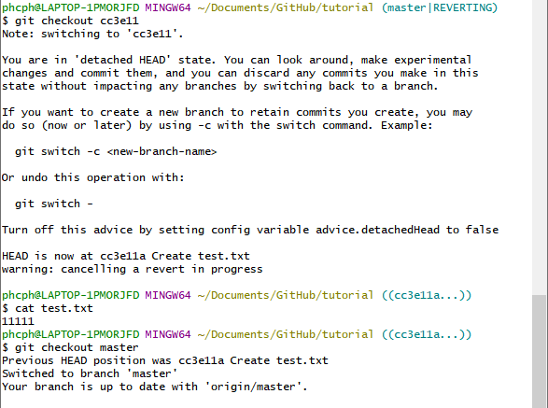

Git bash 에서 기존 commit checkout 후 확인

Slide 12
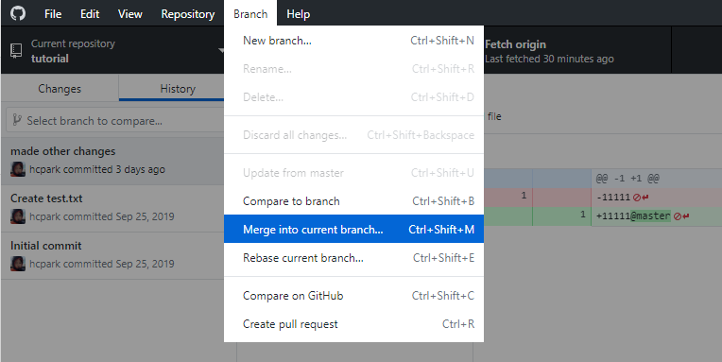
Branch: 충돌 관리
$ git checkout master
$ git merge testing
@GitHub Desktop: Branch Menu -> Merge into … (master branch 에서 수행)

Slide 13
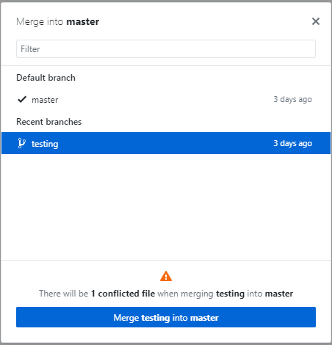
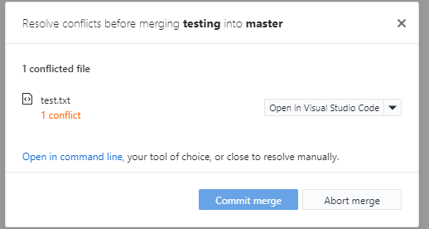
Merge: Conflict 경고, Click Merge!

Slide 14
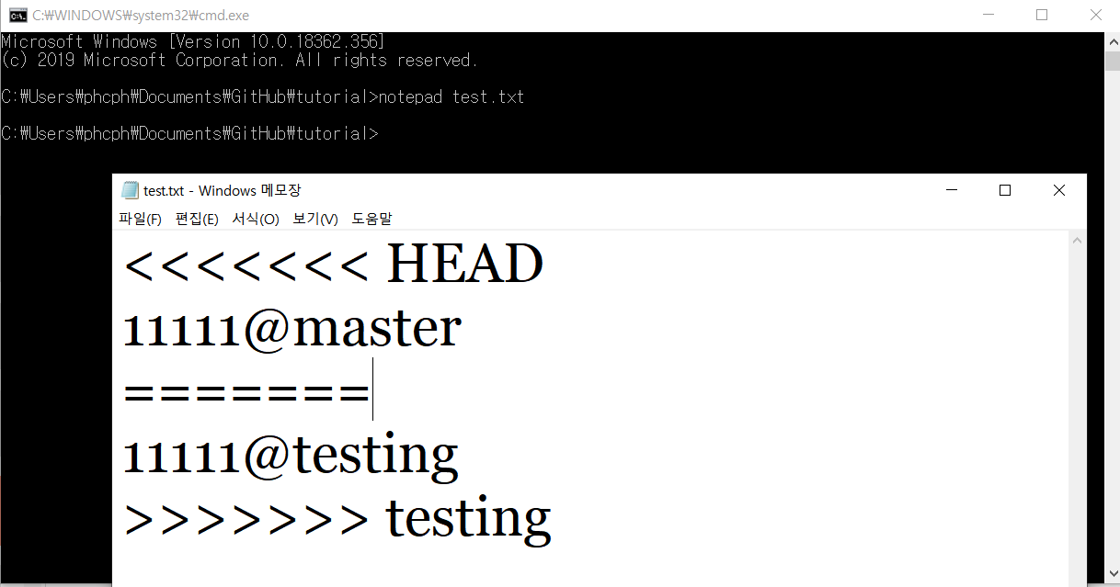
충돌 발생한 내용이 자동 기재됨
Capture!
수동으로 내용 수정: 실제로는 다른 개발자와 협의하고, 테스트하며 신중히 merge

Slide 15
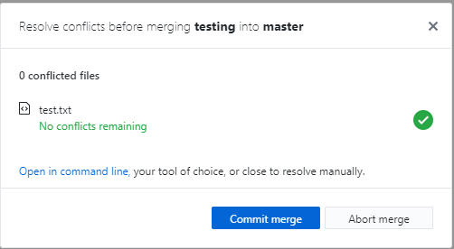
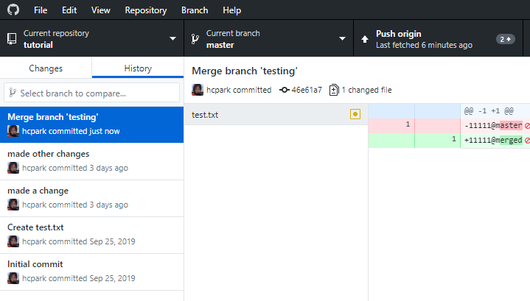
충돌 해결 후 Commit Merge

Slide 16
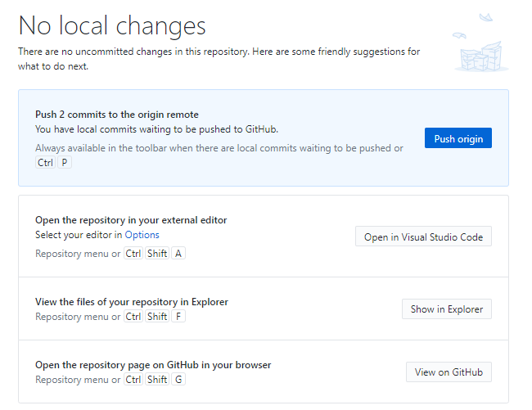
Push to GitHub
Capture!

Slide 17
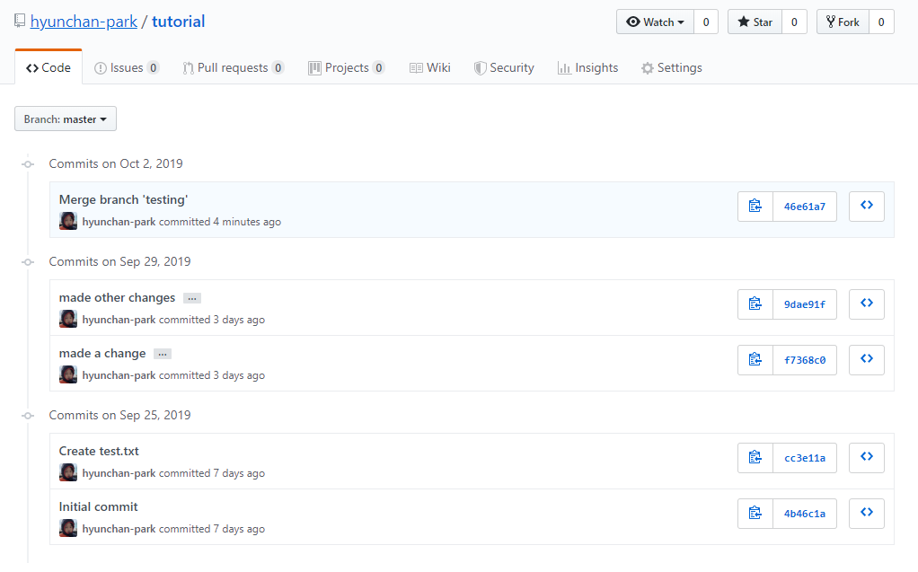
Push to GitHub

Slide 18
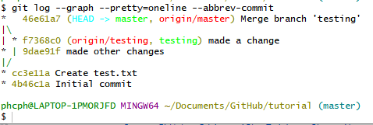
Branches at GitBash
Capture!
$ git log --oneline --decorate --graph --all

Slide 19
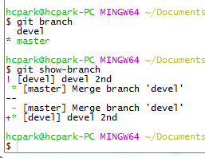
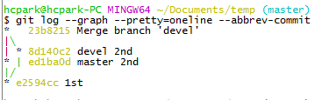
Branch: 기타
$ git branch --d “branch name”
Delete: 작업 중인 branch는 삭제 불가. 먼저 다른 branch로 HEAD를 옮기고 (checkout), 수행
$ git branch
현재 브랜치 확인
$ git show-branch
브랜치 확인
$ git log --graph --pretty=oneline --abbrev-commit

Slide 20
Rebase 를 이용한 commit 정리

Slide 21
많이 발생하는 상황
작업 중 여러 Commit 이 발생하였으나, remote repo 에는 하나의 commit으로 통합하여 push 하려 함
Rebase: 여러 commit 을 하나로 merge
참고
Git-book rebase
초보 몽키 rebase

Slide 22
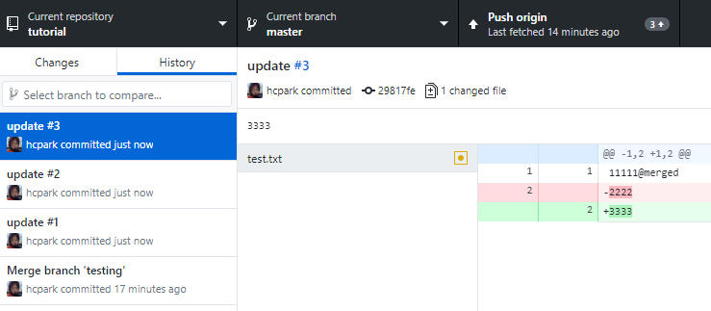
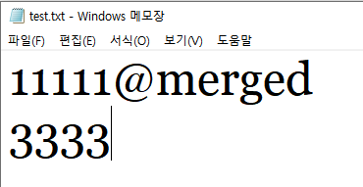
3개의 commit 작성
* 어찌됐든 최종 파일은 ->

Slide 23
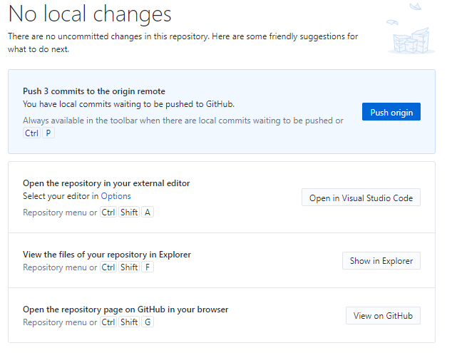
3개의 commit 작성

Slide 24
$ git rebase -i HEAD~3
HEAD에서 부터 최근 3개의 커밋을 표시하며, (HEAD 포함) vi 를 기반으로 interactive 하게 commit을 수정, 통합함
Vi 대신 다른 에디터를 사용하고 싶으면 기본 에디터 변경
(예. 메모장으로 변경) $ git config --global core.editor notepad
Squash (s)를 입력하면 Git은 해당 커밋과 바로 이전 커밋을 합치고 커밋 메시지도 Merge 한다.
저장하고 나서 편집기를 종료하면 Git은 3개의 커밋 메시지를 Merge 할 수 있도록 에디터를 바로 실행해준다.

Slide 25
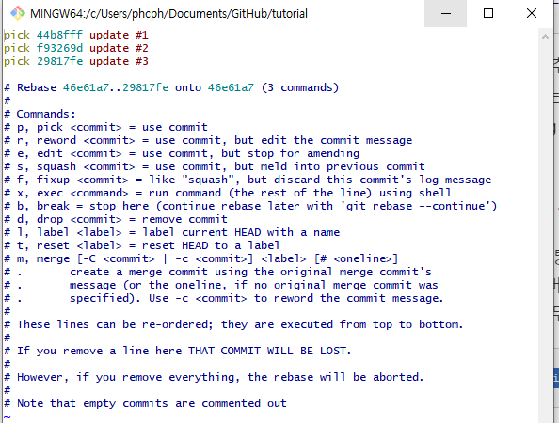

Slide 26
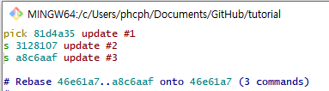
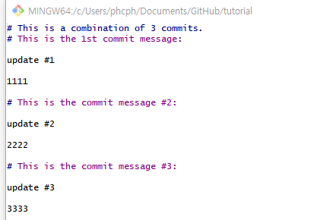
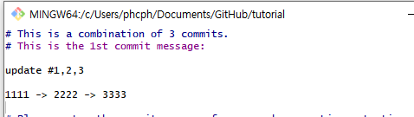
Interactive Rebase
첫번째 commit 은 pick (base로 사용), 나머지는 squash (기존 commit에 합침)
“:wq” 를 입력하여 vi 편집기에서 빠져나오면, 자동으로 커밋 메시지 수정하는 창 나옴

Slide 27
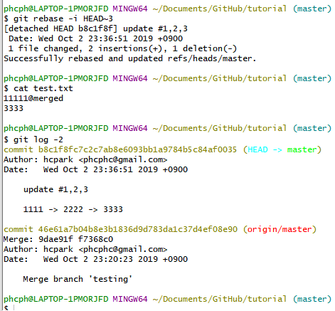
결과 및 Log 확인
Capture!

Slide 28
만약 rebase 하다가 실수하면?
$ git rebase --edit-todo
계속해서 중단된 작업 수행
$ git rebase --abort
Rebase 중단 및 원복

Slide 29
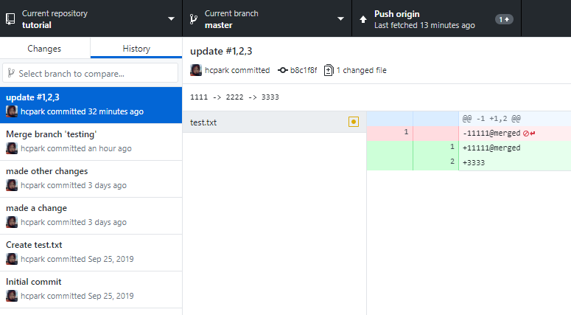
GitHub Desktop 확인 및 push (1개 commit)

Slide 30
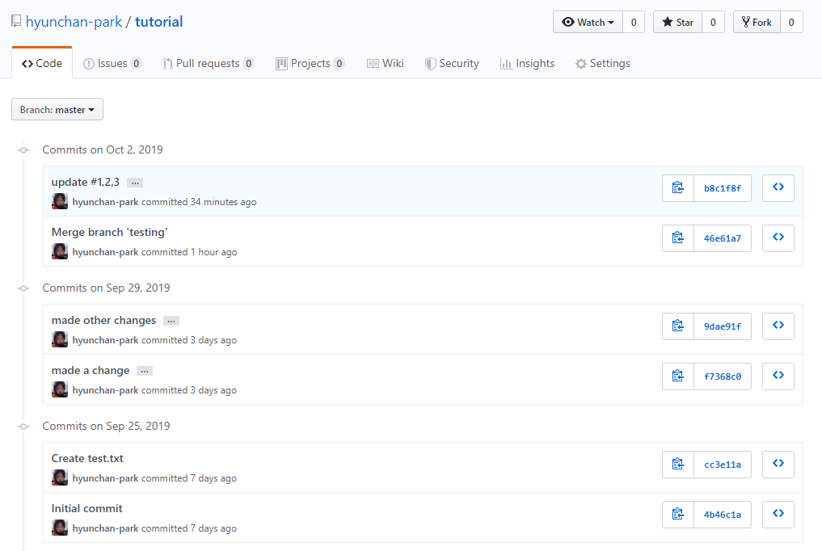
Happy!

Slide 31
Branch 관리 전략

Slide 32
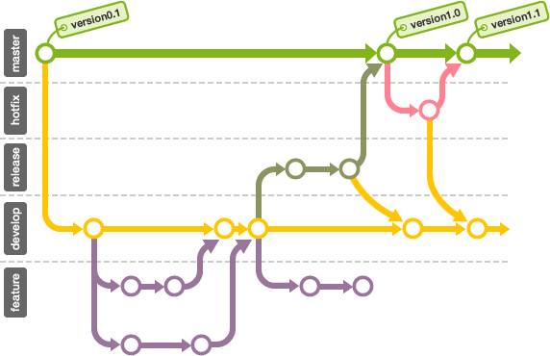
성공적인 (일반적인) Branch model
메인 브랜치(Main branch): Master, develop
피처 브랜치(Feature branch) 또는 토픽 브랜치(Topic branch)
릴리스 브랜치(Release branch)
핫픽스 브랜치(Hotfix branch)

Slide 33
Main branch: Master and develop
'master' 브랜치와 'develop' 브랜치, 이 두 종류의 브랜치를 보통 메인 브랜치로 사용합니다.
master 'master' 브랜치에서는, 배포 가능한 상태만을 관리합니다. 커밋할 때에는 태그를 사용하여 배포 번호를 기록합니다.
develop 'develop' 브랜치는 앞서 설명한 통합 브랜치의 역할을 하며, 평소에는 이 브랜치를 기반으로 개발을 진행합니다.

Slide 34
Feature branch
Topic branch
새로운 기능 개발 및 버그 수정이 필요할 때
'develop' 브랜치로부터 분기
각 개발자에게 작업 분배 시 활용
일반적으로 공유할 필요가 없기 때문에, 원격으로 관리하지 않음
개발이 완료되면 'develop' 브랜치로 병합하여 다른 사람들과 공유

Slide 35
Release branch
Master 브랜치로 병합하기 이전에, 병합 및 테스트 수행을 위한 브랜치
해당 릴리즈를 위한 최종적인 버그 수정 등의 개발 수행
버그를 수정하거나 새로운 기능을 포함한 상태로 모든 기능이 정상적으로 동작하는지 확인
모든 준비를 마치고 배포 가능한 상태가 되면 'master' 브랜치로 병합
릴리즈 번호 태그로 구분
기타 사항
관례적으로 브랜치 이름 앞에 ＇release-＇ 를 붙임
다음 릴리즈를 위한 개발 작업은 'develop' 에서 따로 계속 진행
릴리즈 브랜치에서 기능을 점검하며 발견한 버그 수정 사항은 'develop' 브랜치에도 적용
배포 완료 후 'develop' 브랜치에 대해서도 병합 작업을 수행

Slide 36
Hotfix branch
배포한 버전에 긴급하게 수정을 해야 할 필요가 있을 경우, 'master' 브랜치에서 분기하는 브랜치
이미 작업 중인 develop 에서 수정하기는 어려우므로, 기존 배포 버전을 기반으로 hotfix 수행
일반적으로 ‘hotfix-###’ 식으로 명명
이후 develop 에도 병합하여 수정 사항 반영

Slide 37
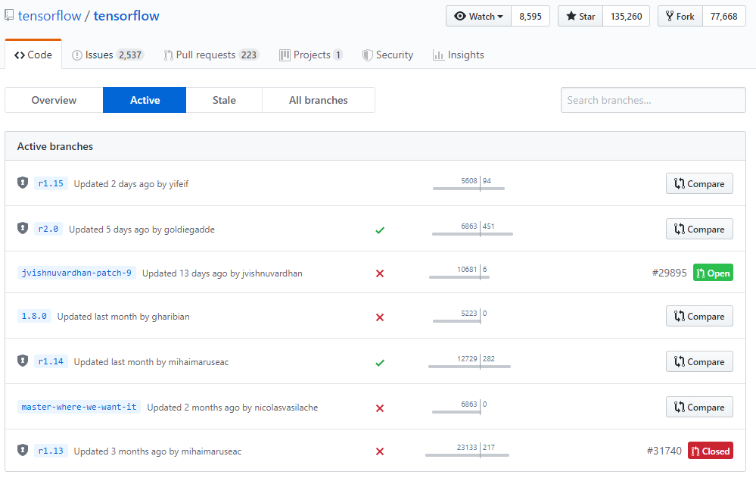
Tensorflow: branches upon releases

Slide 38
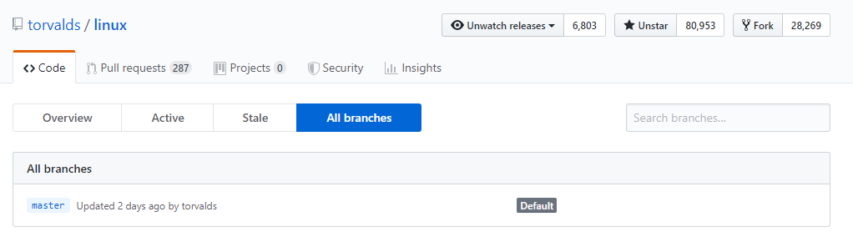
Linux: only 1 branch

